Slide 1
Диаграмма классов
Class Diagram

Slide 2
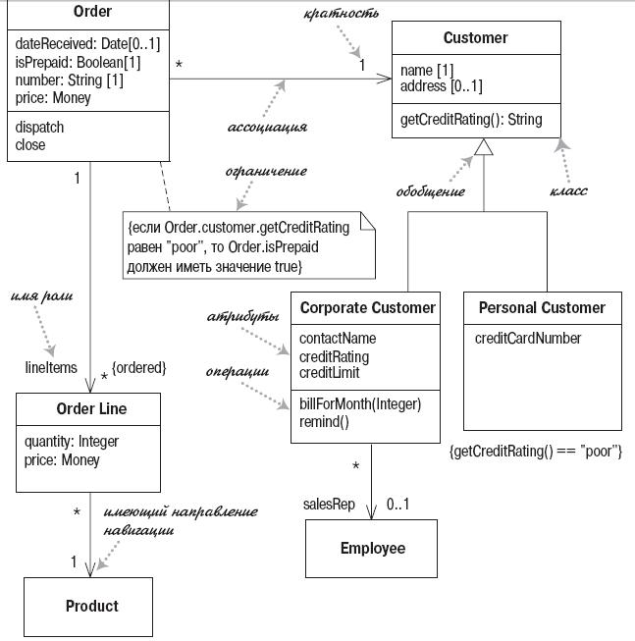

Slide 3
Диаграмма классов
Диаграмма классов (class diagram) — диаграмма языка UML, на которой представлена совокупность декларативных или статических элементов модели, таких как классы с атрибутами и операциями, а также связывающие их отношения.

Slide 4
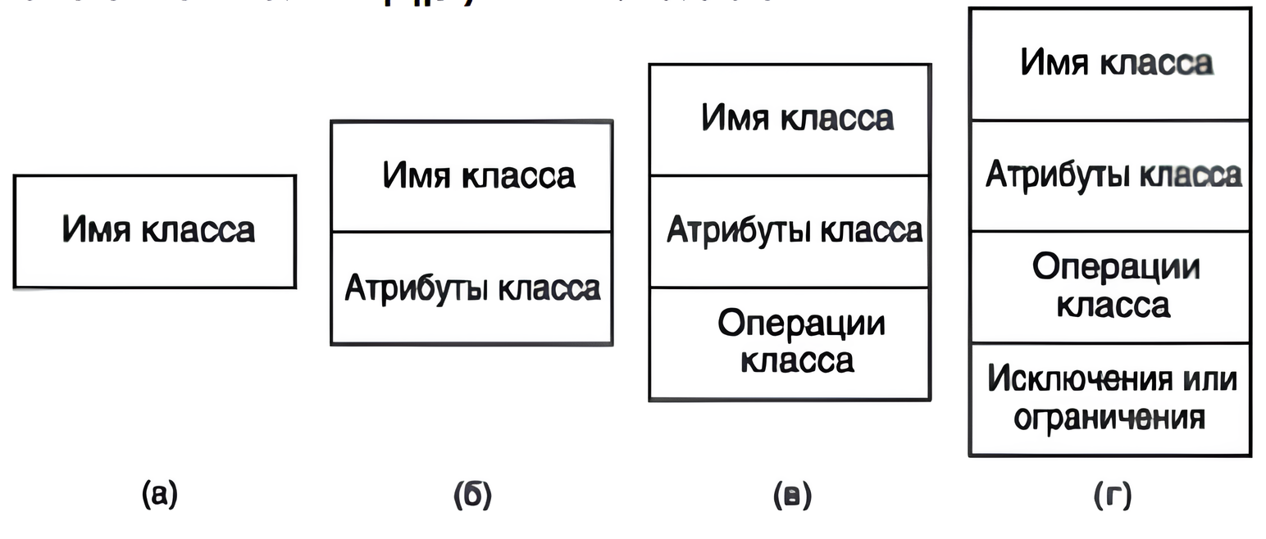
Элемент. Класс
Класс (class) — абстрактное описание множества однородных объектов, имеющих одинаковые атрибуты, операции и отношения с объектами других классов

Slide 5
Имя класса
Должно быть уникальным в пределах пакета, который может содержать одну или несколько диаграмм классов
Должно начинаться с заглавной буквы
Конкретный класс (concrete class) и абстрактный класс (abstract class) – используется курсив
Если нужно указать пакет, то <Имя пакета>::<Имя класса>
Стереотип или ссылка на стандартный шаблон указывается как <<singleton>>

Slide 6
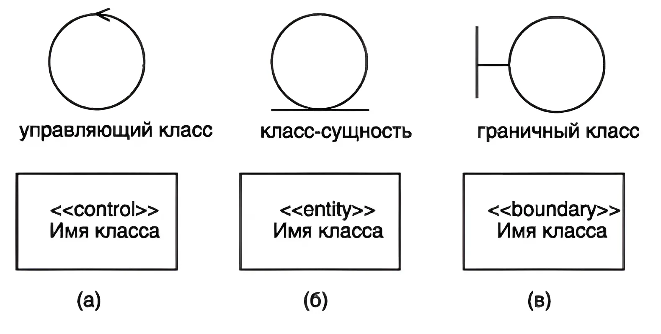
Примеры стереотипов

Slide 7
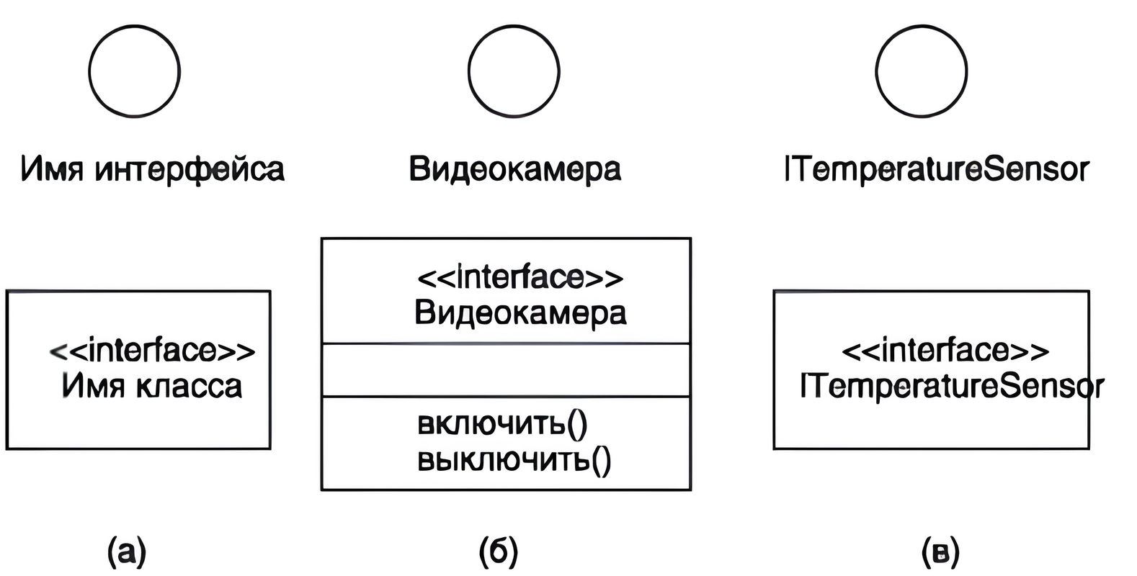
Примеры стереотипов

Slide 8
Атрибуты класса
Атрибут (attribute) — содержательная характеристика класса, описывающая множество значений, которые могут принимать отдельные объекты этого класса.
[visibility] [/] name [: type] [multiplicity] [= default] [{property-string}]
Символ "+" обозначает атрибут с областью видимости типа общедоступный (public),
Символ "#" - защищенный (protected),
Символ "-" - закрытый (private)

Slide 9
Операции класса
Операция (operation) - это сервис, предоставляемый каждым экземпляром или объектом класса по требованию своих клиентов, в качестве которых могут выступать другие объекты, в том числе и экземпляры данного класса.
[visibility] name [(parameter-list)] [{property-string}]
Для параметров:
[direction] name : type [multiplicity] [= default-value]

Slide 10
Отношения между классами
Базовыми отношениями на диаграмме классов являются:
отношения ассоциации (association);
отношения агрегации (aggregation);
отношения композиции (composition);
отношения зависимости (dependency)
отношение реализации (realization).
отношения обобщения (generalization);

Slide 11
Отношение ассоциации
Отношение ассоциации свидетельствует о наличии произвольного отношения между классами.
Имя ассоциации
Содержит
1
3..*
Многоугольник
Сторона
Кратность ассоциации

Slide 12
Отношение ассоциации
Отношение ассоциации соответствует наличию некоторого отношения между классами
Навигация
Видимость
Квалификатор
Классы-ассоциации
Пример: Студент записан на курс. Этот курс может быть важной частью сущности студента, и студент может многократно взаимодействовать с ним. Даже если связь выражена через метод, это долговременная связь.

Slide 13
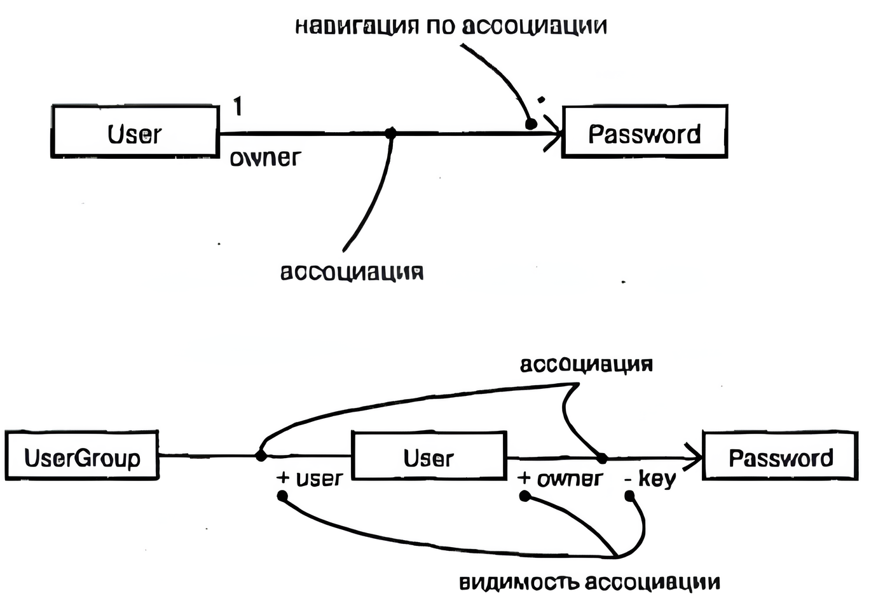
Навигация и видимость

Slide 14
Квалификатор
Как, зная объект на одном конце ассоциации, можно определить объект или группу объектов на другом ее конце?
Если на одном конце ассоциации можно поместить поисковую структуру данных (например, хэш-таблицу или в-дерево), то объявляйте индекс, по которому производится поиск, как квалификатор.

Slide 15
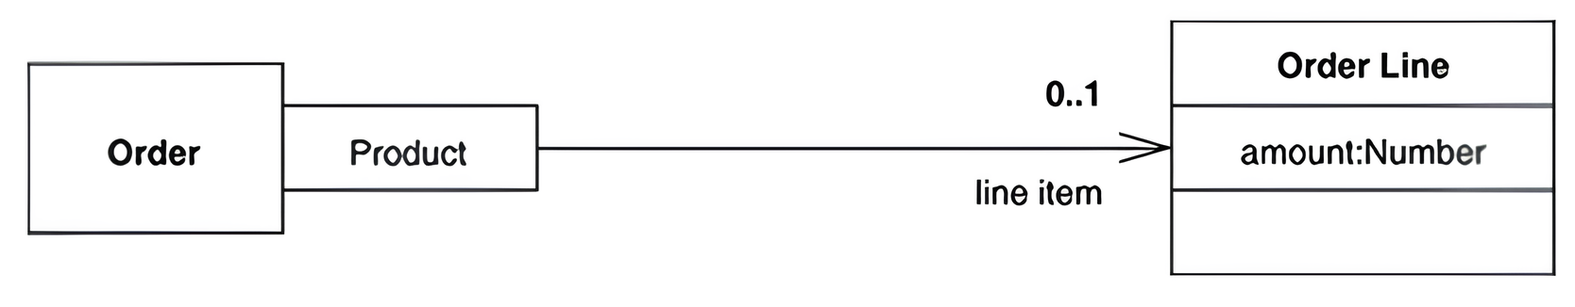
Пример квалификатора
class Order ...
public OrderLine getLineItem(Product aProduct);
public void addLineItem(Number amount, Product forProduct);

Slide 16
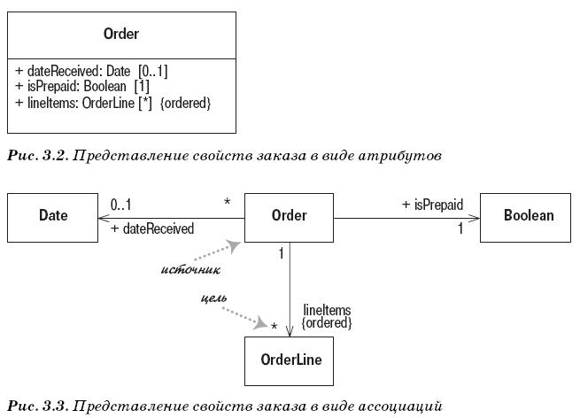
Классы-ассоциации
В ассоциации между двумя классами сама ассоциация также может иметь свойства

Slide 17
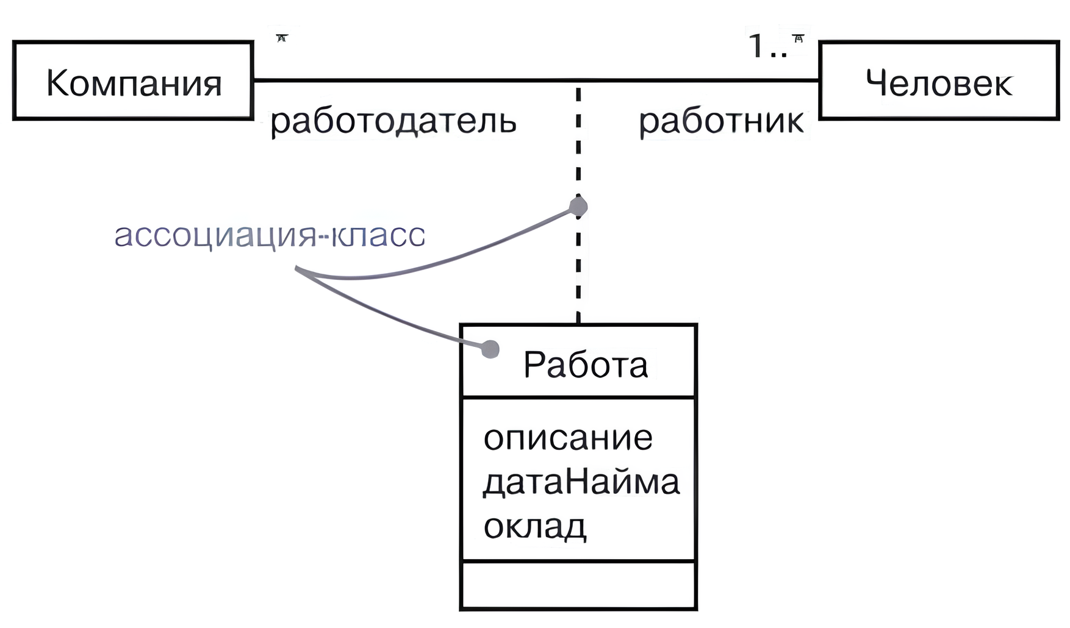
Классы-ассоциации

Slide 18
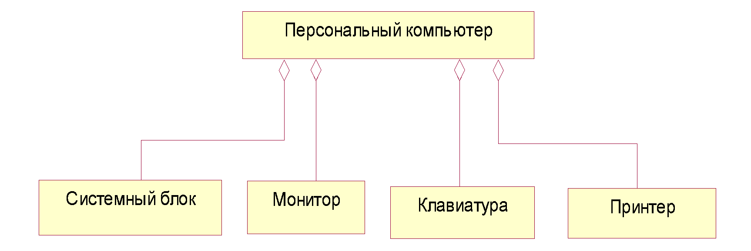
Отношение агрегации
Смысл: один из классов представляет собой некоторую сущность, которая включает в себя в качестве составных частей другие сущности.
Применяется для представления системных взаимосвязей типа «часть-целое».

Slide 19
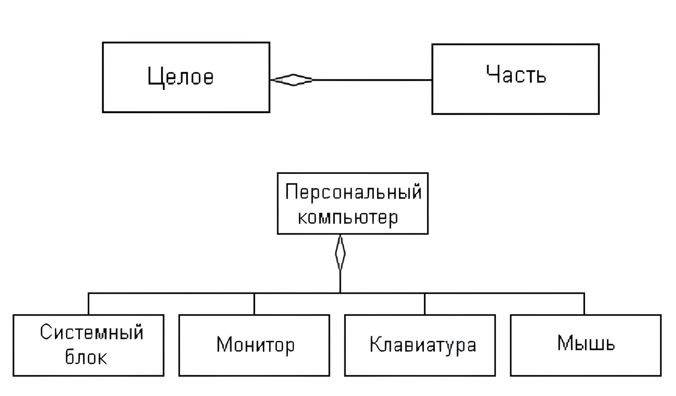
Отношение агрегации

Slide 20
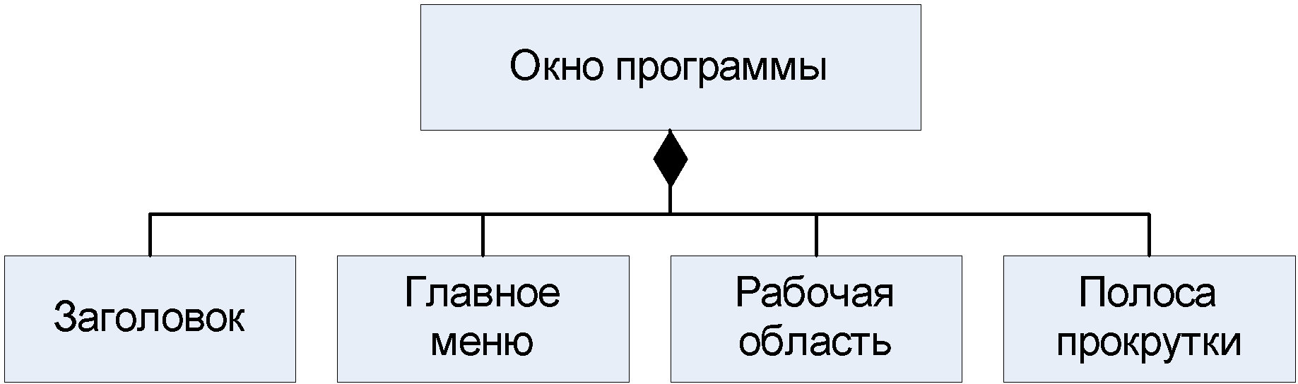
Отношение композиции
Является частным случаем отношения агрегации.
Части не могут выступать в отрыве от целого, т.е. с уничтожением целого уничтожаются составные части.

Slide 21
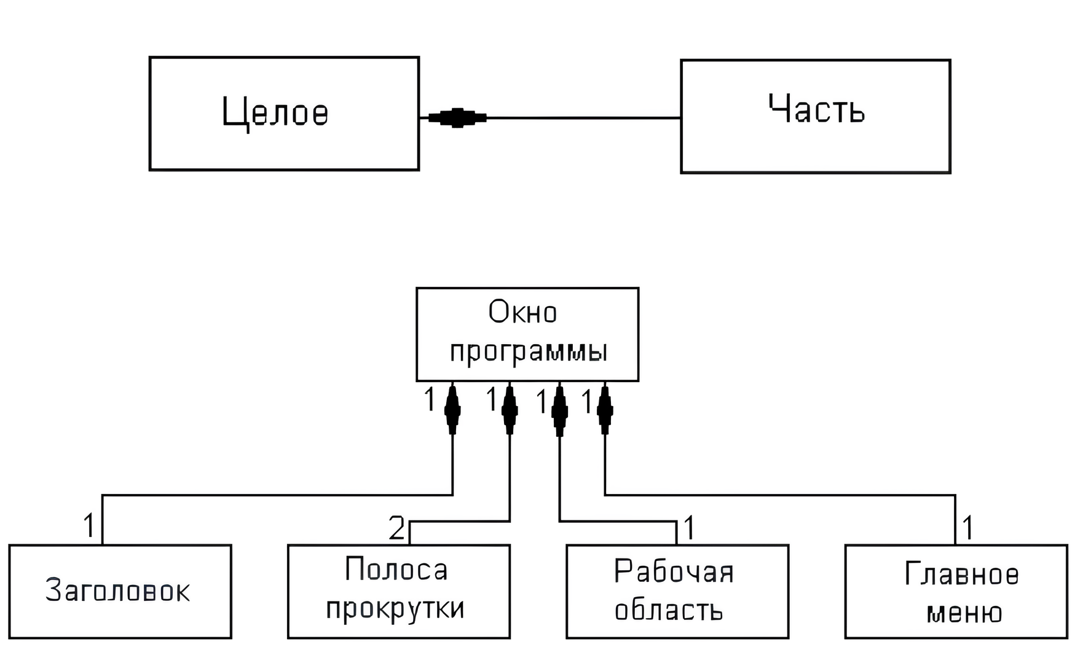
Отношение композиции

Slide 22
Отношение зависимости
Отношение зависимости в общем случае указывает некоторое семантическое отношение между двумя элементами модели или двумя множествами таких элементов, которое не является отношением ассоциации, обобщения или реализации.
Отношение зависимости используется в такой ситуации, когда некоторое изменение одного элемента модели может потребовать изменения другого зависимого от него элемента модели

Slide 23
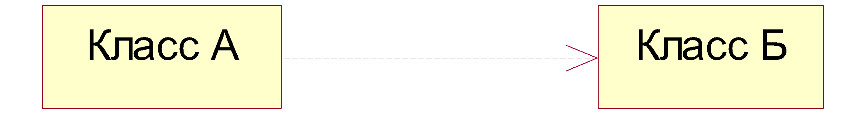
Отношение зависимости
Используется в такой ситуации, когда некоторое изменение одного элемента модели может потребовать изменения другого элемента.
Клиент зависимости
Источник зависимости

Slide 24
Отношение зависимости
"access" - служит для обозначения доступности открытых атрибутов и операций класса-источника для классов-клиентов;
"bind" - класс-клиент может использовать некоторый шаблон для своей последующей параметризации;
"derive" - атрибуты класса-клиента могут быть вычислены по атрибутам класса-источника;
"import" - открытые атрибуты и операции класса-источника становятся частью класса-клиента, как если бы они были объявлены непосредственно в нем;
"refine" - указывает, что класс-клиент служит уточнением класса-источника в силу причин исторического характера, когда появляется дополнительная информация в ходе работы над проектом.
и др.

Slide 25
Отношение зависимости
Кратковременная связь. Зависимость предполагает временное использование объекта одного класса другим классом для выполнения конкретной задачи. Связь между объектами обычно существует только на время выполнения метода и не сохраняется.
Одноразовое взаимодействие. При зависимости объект используется как временный ресурс для выполнения задачи. После выполнения задачи, объект "забывается", и класс, который использовал его, не хранит на него ссылок.
Отсутствие "владения". В зависимости один объект не владеет другим. Это означает, что объект не хранится в виде поля и не сохраняется для дальнейшего использования.
Пример. Программа, которая временно использует принтер для печати отчета, а затем не взаимодействует с ним до следующего вызова.

Slide 26
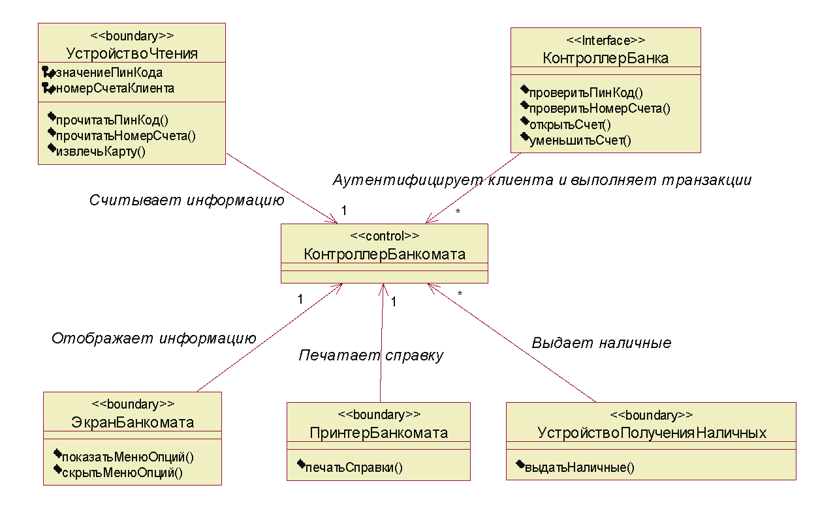
Пример диаграммы классов

Slide 27
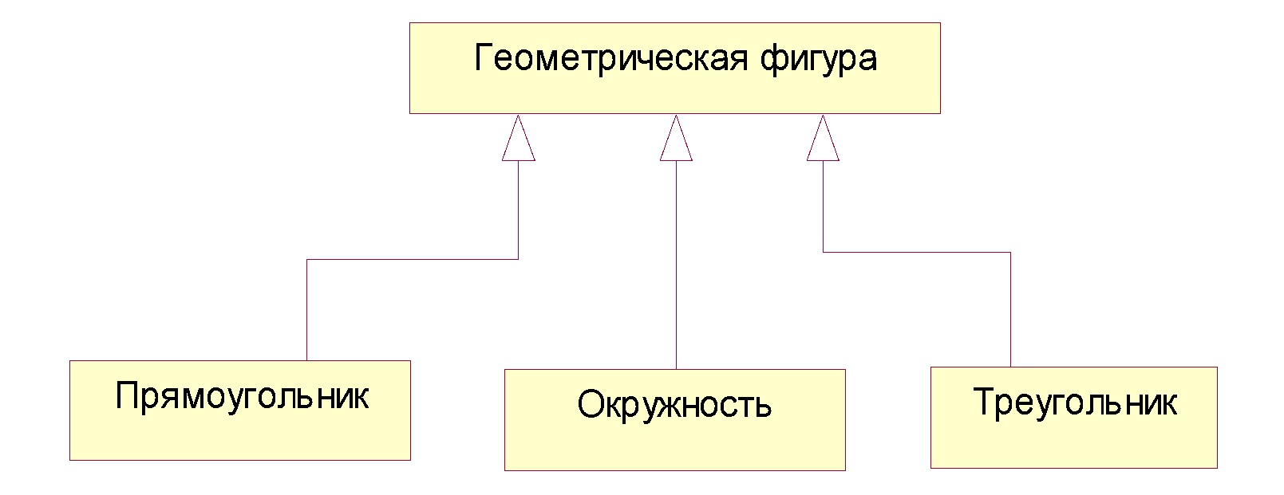
Отношение обобщения
Является отношением классификации между более общим элементом (родителем или предком) и более частным или специальным элементом (дочерним или потомком)

Slide 28

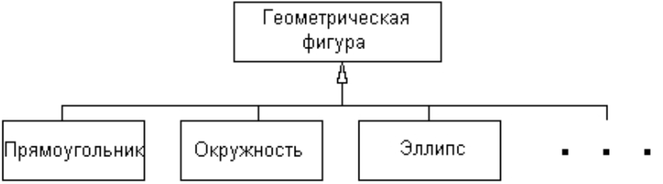
Отношение обобщения

Slide 29
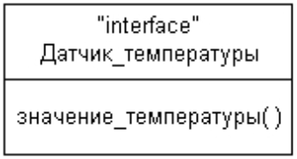
Элемент. Интерфейс
Интерфейсом (Interface) называется набор операций, используемый для специфицирования услуг, предоставляемых классом или компонентом

Slide 30
Отношение реализации
Реализацией (Realization) называется семантическое отношение между классификаторами, при котором один из них описывает контракт, а другой гарантирует его выполнение
Семантически реализация - это нечто среднее между обобщением и зависимостью

Slide 31
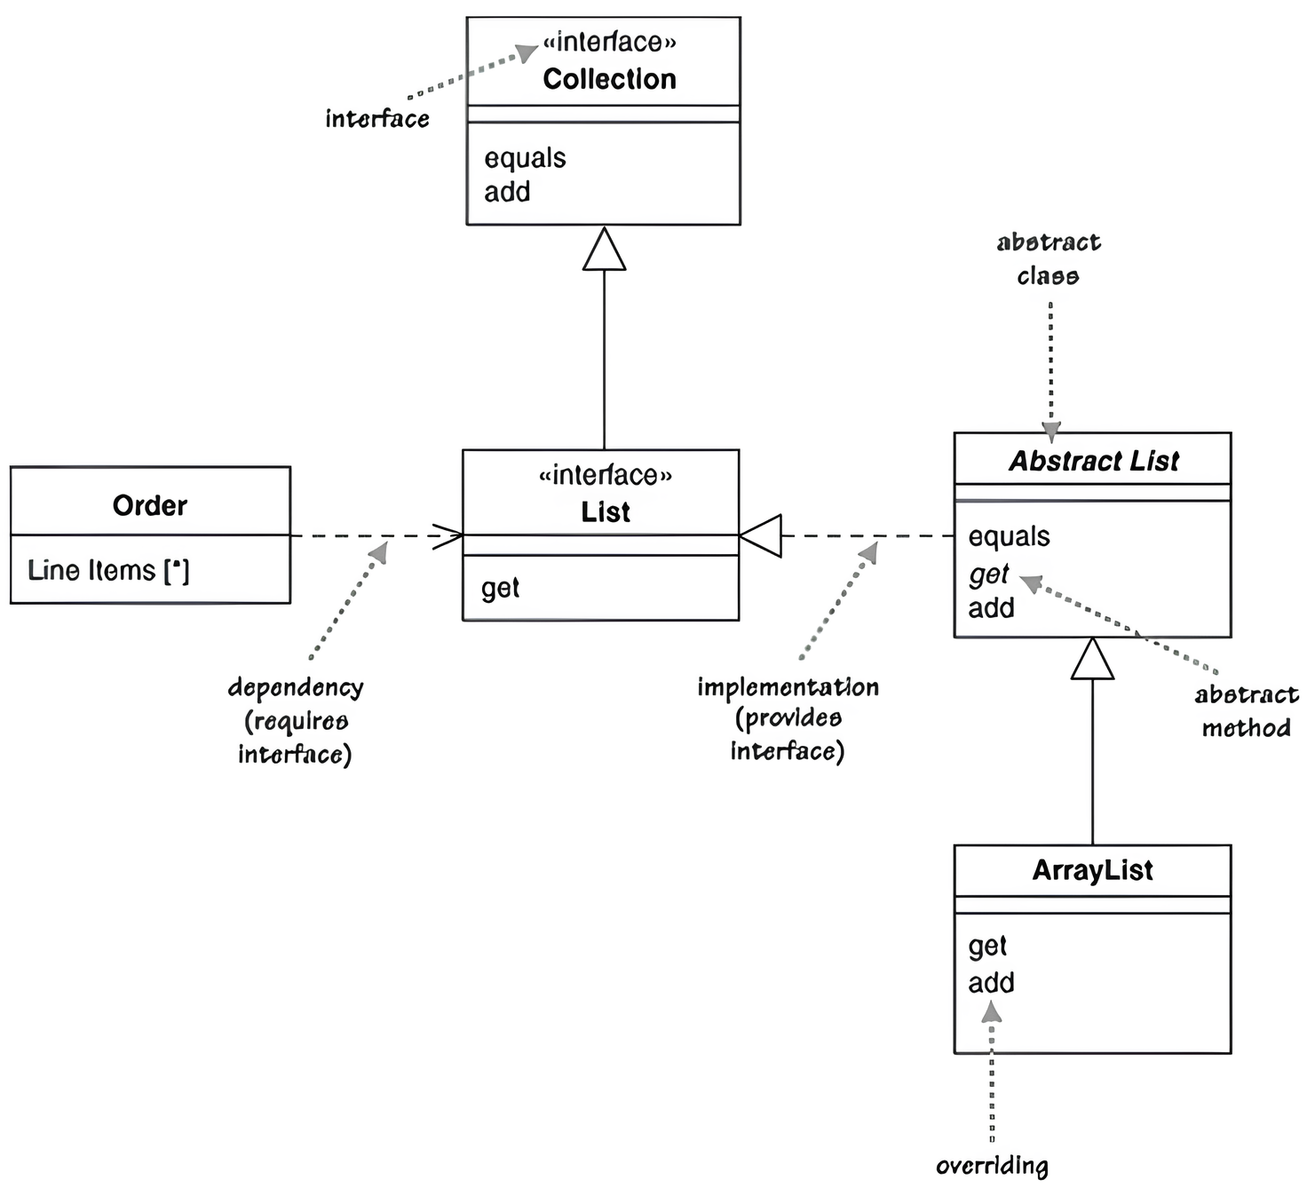

Slide 32
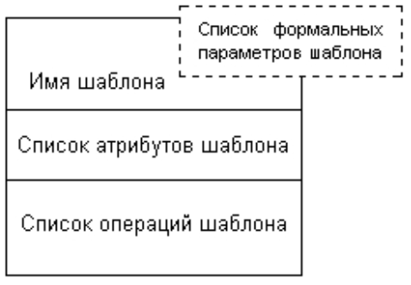
Параметризованный класс
Параметризованный класс (parametrized class) предназначен для обозначения такого класса, который имеет один (или более) нефиксированный формальный параметр.

Slide 33
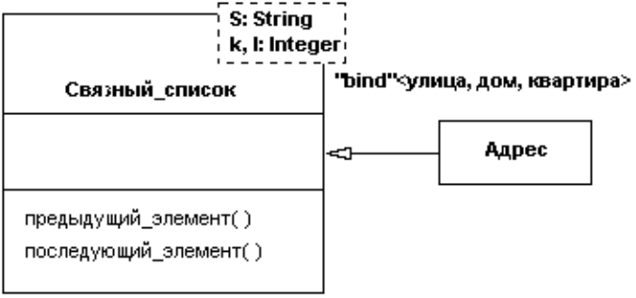
Параметризованный класс

